Slide 1

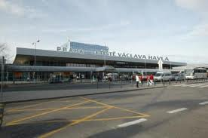
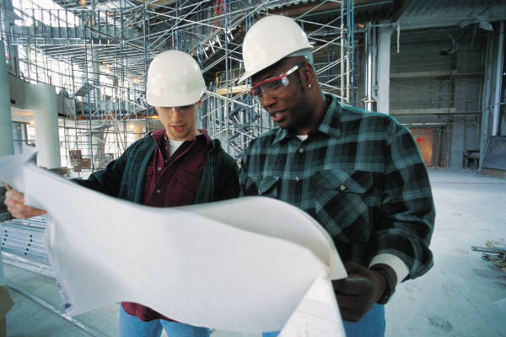
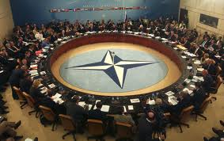
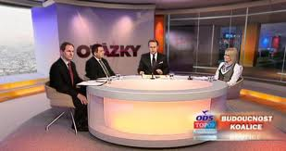

28.1 Úvaha, diskuse
Elektronická učebnice - II. stupeň Základní škola Děčín VI, Na Stráni 879/2 – příspěvková organizace Český jazyk a literatura
Autor: Mgr. Drahomíra Párová

Slide 2
28.2 Co již víme?
Elektronická učebnice - II. stupeň Základní škola Děčín VI, Na Stráni 879/2 – příspěvková organizace Český jazyk a literatura
Popis
Popis informuje o výsledcích pozorování objektů neživých i živých
a o jejich pohybu a činnosti.
Rozlišujeme popis:
statický (popis předmětu)
dynamický(popis děje, pracovního postupu)
podle oblasti uplatnění:
popis prostý
popis odborný
popis subjektivně zbarvený = líčení
charakteristika = popis osoby
Vypravování
Podstatou vypravování je převyprávění příběhu. Vypravování má děj.
Vypravování může být v mnoha žánrech: například pověst, pohádka, horor, fantasy, sci-fi, detektivní povídka atd.
Kompozice má tři části:
1. Úvod - uvedení čtenáře do děje.
2. Stať - převyprávění hlavní události příběhu.
3. Závěr - vyvrcholení příběhu (např. vyřešení záhady).
Zásady interview
-novinář je jednoznačně v roli tazatele
-iniciuje interview
-určuje témata, otázky, okruhy
-snaží zachytit atmosféru a charakteristiku osobnosti
- nemusí přepisovat vše, co dotazovaný řekne
-autorizace
Interview
je vedený rozhovor s cílem získat potřebné informace Používá především v žurnalistice, je také publicistický (někdy i zpravodajský) žánr.

Slide 3

28.3 Jaké si řekneme nové termíny a názvy?
Elektronická učebnice - II. stupeň Základní škola Děčín VI, Na Stráni 879/2 – příspěvková organizace Český jazyk a literatura
Úvaha je slohový útvar, jenž obvykle vzniká na podkladě nějaké lidské myšlenky či souboru myšlenek.
Autor úvahy - zamýšlí se na základě získaných poznatků nad problémem
- snaží se dospět k obecnějšímu řešení
- přemýšlí
- dívá se na věc z více možných úhlů
- klade argumenty a protiargumenty
- snaží se donutit čtenáře k přemýšlení a k vytvoření vlastního názoru
Úvaha je ovlivněna -úrovní myšlení
-zkušenostmi
-názorem autora
.

Slide 4
28.4 Co si řekneme nového?
Elektronická učebnice - II. stupeň Základní škola Děčín VI, Na Stráni 879/2 – příspěvková organizace Český jazyk a literatura
Na prahu nového tisíciletí
Stojíme na prahu nového tisíciletí. Máme se na něj těšit, nebo se ho
bát? Chtělo by se nám věřit, že lidstvo se už dostatečně poučilo ze všech svých chyb. Chtělo by se tomu věřit, ale…
Můžeme se pouze dohadovat a pro zjednodušení si vytvořit dva protikladné modely: katastrofický a optimistický. Katastrofický předpokládá, že lidé nezvládnou současné tempo vývoje a nebudou mít dost sil, prostředků ani dobré vůle vyřešit globální problémy a –co hůř –pak už přijde jenom neodvratná zkáza!
Existuje však i optimistický model, v němž lidé tváří v tvář svému ohrožení seberou veškeré své síly a dobré vlastnosti a změní svůj životní styl. Naučíme se být solidární s druhými lidmi a národy, ale i s celou přírodou. Dokážeme to?
Před více než osmnácti staletími napsal moudrý římský císař a filozof Marcus Aurelius tato slova: „Čas je něco jako řeka událostí a dravý proud.“ Záleží jen na nás, jestli se necháme oním dravým proudem bezmocně strhnout a usmýkat. Jen na nás záleží, jaká bude naše budoucnost!
??? ŘEČNICKÁ OTÁZKA
… APOZIOPEZIS
!!! ZVOLÁNÍ
- - - VSUVKA, ZVÝRAZNĚNÍ VLASTNÍHO ZÁJMU
„ xxxxx“ CITACE

Slide 5
28.5 Procvičení a příklady
Elektronická učebnice - II. stupeň Základní škola Děčín VI, Na Stráni 879/2 – příspěvková organizace Český jazyk a literatura
CHARAKTERIZUJ V ÚVAZE NA PŘEDCHÁZEJÍCÍM SLIDU
ÚVOD – STAŤ – ZÁVĚR
……………………………………………………………………………
……………………………………………………………………………
3. ……………………………………………………………………………..
PRODISKUTUJ VE SKUPINĚ TATO TÉMATA
A PAK NAPIŠ VLASTNÍ ÚVAHU
PROČ SE MLADÍ LIDÉ DOSTÁVAJÍ DO PROBLÉMŮ
ÚCTA KE STÁŘÍ
ŠKOLNÍ POVINNOSTI
NAŠE TŘÍDA PŘED ZRCADLEM
VYTVOŘTE ŘÍZENOU DISKUSI NA TÉMA:
NÁVYKOVÉ LÁTKY
EUTHANASIE
SOCIÁLNĚ SLABÍ A ZNEVÝHODNĚNÍ
INTERRUPCE
POUŽIJ NÁSLEDUJÍCÍ CITÁTY VE VLASTNÍ ÚVAZE
„Přišel jsem, viděl jsem, zvítězil jsem.“ ( G.I.Caesar)

Slide 6
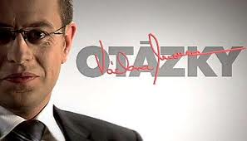
28.6 Něco navíc pro šikovné
Elektronická učebnice - II. stupeň Základní škola Děčín VI, Na Stráni 879/2 – příspěvková organizace Český jazyk a literatura
Diskuse je věcný rozhovor několika osob nad určitým tématem, jehož cílem není rozhodovat, nýbrž věc pečlivě rozebrat z různých stránek, shromáždit argumenty a připravit se k rozhodnutí.
Zásady diskuse
věcnost: věnovat se tématu a argumentovat, nikoli napadat nebo překřikovat
otevřenost: nevylučovat nikoho, kdo může k danému tématu přispět
poctivost: podstatné informace nesmějí účastníci zatajovat nebo tvrdit něco, čemu sami nevěří
trpělivost: pochopení argumentů druhého může vyžadovat čas
zdvořilost, která vyjadřuje společný zájem všech na každé věcné informaci
PODLE ZÁSAD DISKUSE ZHODNOŤ DISKUSNÍ POŘAD
„OTÁZKY VÁCLAVA MORAVCE“

Slide 7
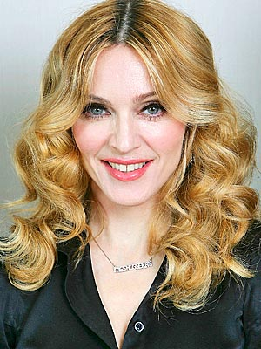
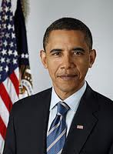
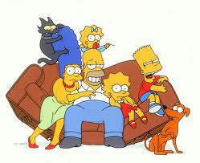
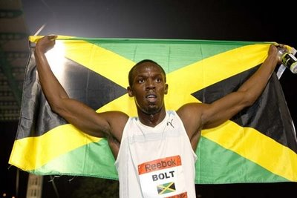
28.7 CLIL
Elektronická učebnice - II. stupeň Základní škola Děčín VI, Na Stráni 879/2 – příspěvková organizace Czech language and literature
What do you think about these celebrities?

Slide 8
28.8 Test znalostí
Elektronická učebnice - II. stupeň Základní škola Děčín VI, Na Stráni 879/2 – příspěvková organizace Český jazyk a literatura
Správné odpovědi:
1. Co nepatří k zásadám interview? a/ novinář je v roli tazatele b/ novinář určuje témata a okruhy c/ novinář zachycuje atmosféru interview d/ novinář vymýšlí odpovědi na otázky | Řečnická otázka rozhodně je: a/ otázka, která nevyžaduje odpověď b/ otázka, která má předem jasnou odpověď c/ otázka, která vyžaduje termínovanou odpověď d/ neexistuje
Co není autorizace? a/ autorské svolení b/ zplnomocnění c/ oprávnění d/ sebeprosazení | Úvaha neobsahuje: a/ řečnické otázky b/ aposiopesis c/ citáty d/ traktáty
d
d
a
d
Test na známku

Slide 9
Elektronická učebnice - II. stupeň Základní škola Děčín VI, Na Stráni 879/2 – příspěvková organizace Český jazyk a literatura
28.9 Použité zdroje a citace
http://www.ceskenoviny.cz/zpravy/vedou-se-diskuse-o-odkazu-havla-i-prejmenovani-verejnych-mist/741119&id_seznam= (slide č.1)
http://www.tydenvlk.cz/politika-1/7281-beseda-se-zastupci-zastupitelskeho-klubu-ods (slide č.1)
http://www.nato.int/docu/review/2005/issue4/czech/analysis.html (slide č.1)
http://www.ceskatelevize.cz/ct24/domaci/110356-jde-o-vladni-krizi-ci-nikoli-koci-vaha-s-podporou-vlady/ (slide č.1)
Zralá Eva, DUM 32.2 ( slide č.2)
http://trojmezi.info/2010/10/04/aktualni-novinky-z-trojmezi/ (slide č.6)
http://www.youtube.com/watch?v=69niBPvfSYE (slide č.6)
http://cs.wikipedia.org/wiki/Barack_Obama (slide č.7)
http://elishka99.blog.cz/1004 (slide č.7)
http://www.people.com/people/madonna/0,,,00.html (slide č.7)

Slide 10
Elektronická učebnice - II. stupeň Základní škola Děčín VI, Na Stráni 879/2 – příspěvková organizace Český jazyk a literatura
28.10 Anotace
Autor | Mgr. Drahomíra Párová
Období | 07 – 12/2011
Ročník | 8.,9. ročník
Klíčová slova | Úvaha, diskuse, řečnická otázka, vsuvka, řízená diskuse, aposiopesis, citát, interview
Anotace | Prezentace popisující tvorbu úvahy a zásady diskuse.

